Slide 1
















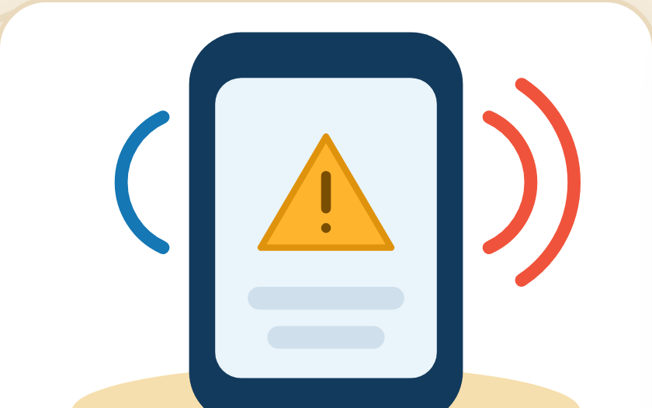






















Siap sebelum air naik!
Subtema 1 · Poster Publik Kesehatan
Yuk, Siaga Sehat
Hadapi Banjir!
Prevent the Risk, Protect the Health.Banjir tak selalu bisa dicegah — tetapi dampaknya pada kesehatan bisa ditekan dengan kesiapsiagaan sejak jauh sebelum air datang.
Kenapa Harus Siaga?
Fakta Banjir Indonesia
>90%
bencana di Indonesia adalah hidrometeorologi — banjir, longsor & cuaca ekstrem. Banjir jadi bencana paling sering terjadi.(Sumber: BNPB)
Demam Berdarah
Leptospirosis
Diare & Tifus
Kesiapsiagaan hari ini adalah nyawa yang terlindungi esok hari.
3M Plus, cegah nyamuk
Jauhi air kotor
Air minum harus bersih
Langkah Siaga
5 Langkah Siaga Sehat
1
2
3
4
5
Siapkan Tas Siaga Sehat
Lengkapi Imunisasi & Cek Kesehatan
Amankan Air Bersih & Sanitasi
Pantau Peringatan Dini
Lindungi Kelompok Rentan
P3K, obat rutin, air bersih & dokumen kesehatan dalam wadah kedap air.
Pastikan vaksin lengkap & penyakit kronis terkendali sebelum musim hujan.
Stok air minum, kuasai rebus / klorinasi, tinggikan sumur & jamban.
Ikuti BMKG & BPBD, simpan nomor darurat, kenali jalur & titik evakuasi.
Dahulukan bayi, lansia, ibu hamil & penyandang disabilitas.
Isi Tas Siaga
Isi Tas Siaga Sehat
Prioritas
Lindungi yang Rentan
Kotak P3K
Air Minum
+ obat pribadi
stok 3 hari
Masker & Sanitizer
Senter & Peluit
higiene diri
+ baterai
Dokumen Kesehatan
Makanan Tahan Lama
Ibu Hamil
Bayi & Balita
Lansia
salinan kedap air
+ vitamin
Siapkan obat khusus, susu, popok & alat bantu mereka lebih dulu.
Mitos vs Fakta
Mitos
Fakta
Lakukan & Hindari
“Air banjir cuma kotor biasa, tak berbahaya kalau cepat kering.”
FAKTA: Air banjir membawa kuman, bakteri leptospira & limbah. Kontak langsung bisa memicu leptospirosis, diare, & infeksi kulit. Pakai alas kaki, hindari kontak, dan cuci bersih setelahnya.
Lakukan
Hindari
Matikan listrik saat air masuk
Berjalan di arus deras
Rebus air sebelum diminum
Minum air tak dimasak
Cuci tangan pakai sabun
Sentuh kabel listrik basah
Cegah Risikonya,
Lindungi Kesehatannya.
Nomor Penting
112
Panggilan Darurat Nasional
#SiagaSehatHadapiBanjir
119
Layanan Kesehatan / PSC
BPBD
& Puskesmas 24 jam setempat
OTTERO · Kampanye Kesehatan Masyarakat
Sumber: Kemenkes RI · BNPB · WHO | Subtema 1 — Prevent the Risk, Protect the Health

